Slide 1
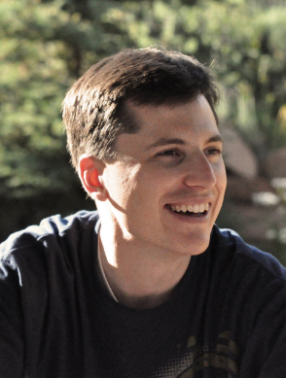
学位论文论文题目
（预）答辩人： 张三
时 间：3月19日 9:00-10:15
地 点：机械与动力工程学院 F307
导 师：***教授（***研究所）
论文简介：（字数不要超过本框）

